Slide 1
ဘုရားသခင်သည် လွတ်လပ်စွာ ချစ်တော်မူ၏။
Lesson 1 for January 4, 2025

Slide 2
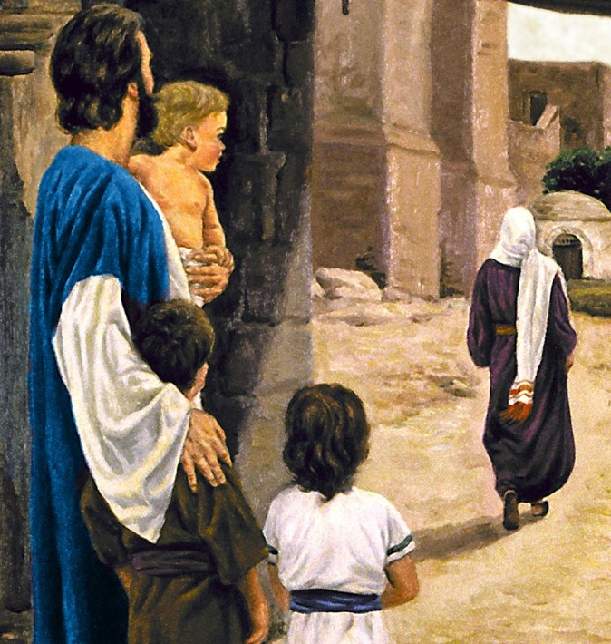
'သို့သော် အဘယ်သူ​ကို​မျှ အပြစ်​မ​တင်​နှင့်​။ အဘယ်သူ​ကို​မျှ မ​ဆုံးမ​နှင့်​။ သင်​၏​လူ​တို့​သည် ယဇ်ပုရောဟိတ်​ကို အပြစ်တင်​သော​သူ​ဖြစ်​၏​။ '
ဟောရှေအနာဂတ္တိကျမ်း 4:4

Slide 3
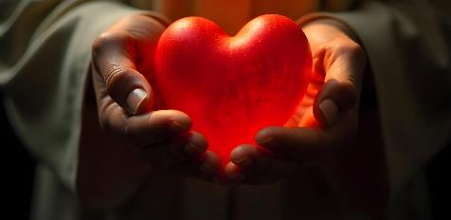
ဘုရားသခင်ရဲ့ ချစ်ခြင်းမေတ္တာနဲ့ တရားမျှတမှုအကြောင်း ပြောတဲ့အခါ မေးခွန်းများစွာ ထွက်ပေါ်လာနိုင်ပါတယ်။ ဤသုံးလပတ်အတွင်း၊ ဤမေးခွန်းများနှင့် အခြားမေးခွန်းများအတွက် အဖြေများကို ရှာဖွေပါမည်။
ဘုရားရဲ့မေတ္တာက တစ်ကြောင်းပဲလား။ (ဆိုလိုတာက သူချစ်ပေမယ့် အချစ်ကို ဘယ်တော့မှ မရခဲ့ဘူး)။
ဘုရားသခင်ရဲ့ချစ်ခြင်းမေတ္တာက စိတ်ခံစားမှုရှိပါသလား။
လူသားတွေကို တကယ် ဂရုစိုက်သလား။
ဘုရားသခင်ရဲ့မေတ္တာကို ငြင်းပယ်နိုင်သလား၊
ဘုရားသခင်သည် သူ၏လူသားသတ္တဝါများနှင့် အပြန်အလှန်ချစ်ခြင်းမေတ္တာကို ပေါင်းသင်းဆက်ဆံနေသလော။
ဒေါသက အချစ်နဲ့ မကိုက်ညီဘူးလား။
အချစ်နဲ့ တရားမျှတမှုကြားက ဆက်နွယ်မှုဆိုတာ ဘာလဲ။
ဘုရားသခင်သည် ချစ်ခြင်းမေတ္တာဖြစ်လျှင် ဤလောက၌ အဘယ်ကြောင့် ဤမျှဆိုးယုတ်မှုများစွာ ရှိနေသနည်း။
လူသားများသည် ဘုရားသခင်ကဲ့သို့ ချစ်နိုင်ပါသလား။ သို့ဆိုလျှင် မည်သို့နည်း။
ဤသင်ခန်းစာတွင်၊ ဤမေးခွန်းသုံးခုကို လေ့လာပါမည်။
ဘုရားသခင်ရဲ့ချစ်ခြင်းမေတ္တာကိုတိုင်းတာနိုင်ပါသလား။
မျှော်လင့်ထားသည်ထက် ကျော်လွန်သည်။
ပြီးပြည့်စုံသောကယ်တင်မှု။
ဘုရားသခင်သည်ချစ်ခြင်းမေတ္တာကိုပြသရန်နှင့်လက်ခံ ရန် လိုအပ်ပါသလား။
ဘုရားသခင်ကလွတ်လပ်စွာ ချစ်တယ်။
တုံ့ပြန်မှုကို မမျှော်လင့်ဘဲ ချစ်ပါ။
ကျွန်ုပ်တို့သည် ဘုရားသခင်၏မေတ္တာတော်ကို ငြင်းပယ်နိုင်ပါသလား။
ကျွန်ုပ်တို့၏ရွေးချယ်မှု

Slide 4
ဘုရားသခင်ရဲ့ချစ်ခြင်းမေတ္တာကိုတိုင်းတာနိုင်ပါသလား။

Slide 5
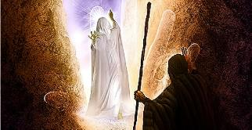
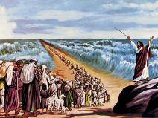
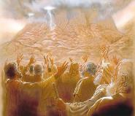
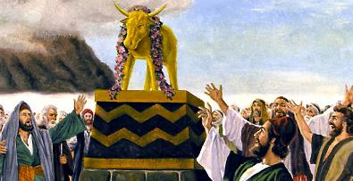
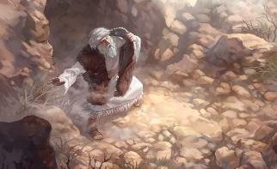
မျှော်လင့်ထားသည်ထက်ကျော်လွန်သည်။
'ထာဝရဘုရား​က​လည်း “​ငါ​၏​ကောင်းမြတ်​ခြင်း​အလုံးစုံ​တို့​ကို မျက်ဝါးထင်ထင်​သင်​မြင်​ရ​မည် ​။ ထာဝရဘုရား​၏​နာမ​ကို သင့်​ရှေ့​၌ ကြေညာ​မည်​။ ငါ​ကျေးဇူးပြု​လို​သော​သူ​ကို ကျေးဇူးပြု​မည်​။ ငါ​သနား​လို​သော​သူ​ကို သနား​မည်​” ​ဟု မိန့်​တော်မူ​၏​။ 'ထွက်မြောက်ရာကျမ်း 33:19
အချို့သောကျမ်းပိုဒ်များကို ဆက်စပ်ဖတ်ရှု့ခြင်းဖြင့် ဘုရားသခင်၏မေတ္တာတော်သည်‌ပြောင်းလည်းလွယ်၍ ထိုသို့ပြုလုပ်လိုသည်ဟုခံစားရမှသာချစ်ကြောင်း ကျွန်ုပ်တို့အားပေးစွမ်းနိုင်သည် (ထွ. ၃၃:၁၉။)
ဒါပေမယ့် ဇာတ်လမ်းတစ်ခုလုံးကို ကြည့်ရအောင်။ ဘုရားသခင်သည် ကြီးစွာသော အံ့ဖွယ်အမှုများဖြင့် ဣသရေလလူတို့ကို အီဂျစ်ပြည်မှ နှုတ်ဆောင်ခဲ့သည်။ ဆိုင်းနိုင်းမြို့မှ သူတို့အား ပုဂ္ဂိုလ်ရေးအရ ဟောပြောခဲ့ပြီး သူ့ကို တစ်ပါးတည်းသော ဘုရားသခင်ဖြစ်စေရန် တောင်းဆိုခဲ့သည်။ ရက်အနည်းငယ်ကြာသောအခါ၊ သူတို့သည် ရွှေနွားရုပ်ကို ဆောက်ကြပြီး၊ ဤအရာသည် သင့်တို့ကို အဲဂုတ္တုပြည်မှ နှုတ်ဆောင်သော ဣသရေလအမျိုး၏ဘုရားဟုပြောသည် ၊ (ထွ. 32:8 NIV) ဘုရားသခင်သည် မောရှေအားဤလူတို့သည်သေခြင်းကိုခံထိုက်သည်သည်ဟုပြောသည– (ထွ. ၃၂:၉-၁၀)။
မောရှေကဣသရေလလူမျိုးများအသက်မရှင်သင့်သော်လည်းအသနားခံခဲ့သည် (ထွ. ၃၂:၁၁–၁၃၊ ၃၀–၃၃။) ဤအခြေအနေတွင်၊ ဘုရားသခင်သည် မောရှေအား ဣသရေလလူမျိုးအား ကရုဏာထားရန် “ဆန္ဒရှိ” ကြောင်း မောရှေအား အာမခံခဲ့သည် (ထွ. ၃၃:၁၉။) ဘုရားသခင်၊ အချစ်သည် အကြောင်းတရား၏ ယုတ္တိကို မလိုက်နာပေ။ ချစ်ခြင်းမေတ္တာသည် အတိုင်းအဆမရှိ၊ အဆက်မပြတ်နှင့် မကုန်ခန်းနိုင်ပါ။ မထိုက်တန်သူများကိုပင် ကျေးဇူးတရား၊ ကရုဏာ၊ ကရုဏာကို ပေးသနားတော်မူ၏။

Slide 6
ပြီးပြည့်စုံသောကယ်တင်မှု
....ငါ့​ကို​ချစ်​၍ ငါ့​အတွက် မိမိကိုယ်ကို​စွန့်​တော်မူ​သော ဘုရားသခင်​၏​သား​တော်​ကို ယုံကြည်​ခြင်း​အားဖြင့် အသက်ရှင်​ခြင်း​ဖြစ်​၏။ 'ဂလာတိဩဝါဒစာ 2:20
လက်ဝါးကပ်တိုင်ပေါ်တွင်-ဘုရားသခင်၏မေတ္တာတော်၏အဆုံး စွန်သောသရုပ်ပြမှု-ခရစ်တော်သည်ကျွန်ုပ်တို့အဘို့မိမိကိုယ်ကိုမိ မိလွတ်လပ်သောဆန္ဒနှင့်အစပြုမှုများအတွက်ကိုယ်တော်ကိုပေးတော်မူသည်ကိုကျွန်ုပ်တို့သိမြင်သည်။ကမ္ဘာမတည်မီကောင်းကင်ဘုံ၌ သဘောတူညီထားသည့် ရွေးနှုတ်ခြင်းအစီအစဉ်ကို လိုက်နာ၍ မိမိအသက်ကို မည်သူမျှ မယူဘဲ မိမိဆန္ဒအလျောက် ပေးလှူခဲ့သည် (ယော၊ ၁၀း၁၇-၁၈၊ ၁ပေ ၁း၁၈-၂၀။)
ငါတို့အချစ်တွေ ဘယ်လောက်ဝေးဝေး သွားနိုင်မလဲ။ ကိုယ်ချစ်ရတဲ့သူအတွက် အသက်ဆက်ရှင်ဖို့ ပြင်းပြတဲ့ဆန္ဒနဲ့ အသက်ပေးလှူရတဲ့အထိ။ ပြီးပြည့်စုံသော သူစိမ်းအတွက်၊ သို့မဟုတ် ကျွန်ုပ်တို့ကို မုန်းတီးသူတစ်ဦးအတွက် ပြုလုပ်ပေးမှာလား။ (ရော. ၅:၇)
“ခရစ်တော်သည်မတရားသောသူတို့အတွက်အသေခံတော်မူသည်”(ရောမ၅:၆၊ NIV) “ဘုရားသခင်သည်ငါတို့ကို ဤအမှု၌ ငါတို့ကို ချစ်တော်မူသည်ဖြစ်၍၊ငါတို့သည်အပြစ်ရှိစဉ်ပင်၊ခရစ်တော်သည် ငါတို့အတွက်ကြောင့် အသေခံတော်မူသည်” (ရောမ ၅:၈၊

Slide 7
ဘုရားသခင်သည်ချစ်ခြင်းမေတ္တာကိုပြသရန်နှင့်လက်ခံ ရန်လိုအပ်ပါသလား။

Slide 8
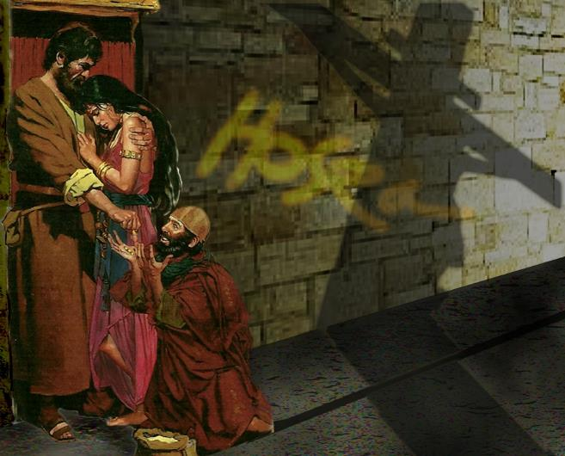
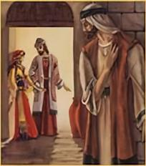
ဘုရားသခင်ကလွတ်လပ်စွာချစ်တယ်။
'“ငါ​သည်အမျက်ပြေ​ပြီ​ဖြစ်၍သူ​တို့​လမ်းလွဲဖောက်ပြန်​သည်​များ​ကို ပြန်လည်​ပြုပြင်​ပေး​မည်​။စေတနာစိတ်​ထက်သန်​သည့်​အလျောက်သူ​တို့​ကိုငါ​ချစ်​မည်​။ '
ဟောရှေအနာဂတ္တိကျမ်း 14:4
ဟောရှေ၏ ဇာတ်လမ်းသည် ဘုရားသခင်၏ ချစ်ခြင်းမေတ္တာနှင့် မည်ကဲ့သို့ ဖြစ်သည်ကို ပြသည်။ ဇနီးသည် ဖောက်ပြန်နေသော်လည်း ဟောရှေသည် သူ့အား အကြိမ်ကြိမ် ခွင့်လွှတ်ခဲ့ပြီး သူမကို ဆက်ချစ်ခဲ့သည်။
ဟောရှေသည်ဘုရားသခင်ကိုကိုယ်စားပြုပြီးသူ၏သစ္စာမဲ့ဇနီးသည်ဘုရားသ ခင်၏လူမျိုးကိုကိုယ်စားပြုသည်။ ကျွန်ုပ်တို့သည်ဘုရားသခင်ထံမှကျွန်ုပ်တို့ဆက်၍အပြစ်ရှိပြီးကွဲကွာနေသော်လည်း၊ ကိုယ်တော်သည် ကျွန်ုပ်တို့အား “လွတ်လပ်စွာချစ်” သည် (ဟော. ၁၄:၄။)ထိုစကားရပ်ကဘာကိုဆိုလို သနည်း။
ဟေဗြဲစကားလုံး၊ nedabah သည် စေတနာအလျောက် ပူဇော်သည် (ဥပမာ-စေတနာအလျောက် ပူဇော်သက္ကာများ) ကို ဖော်ပြသည်။
ဘုရားသခင်သည် သူ့မေတ္တာကို ပေးသနားသော်လည်း၊ ကျွန်ုပ်တို့၏ တစ်ကိုယ်ကောင်းဆန်သော သဘောသဘာဝနှင့် မည်မျှခြားနားသနည်း။
ဒီစေတနာနဲ့ ကိုယ်ကျိုးမဖက်တဲ့ ချစ်ခြင်းမေတ္တာကို မင်းဘယ်လိုတုံ့ပြန်မလဲ။

Slide 9
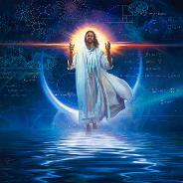
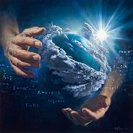
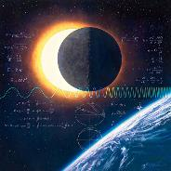
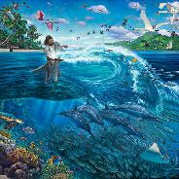
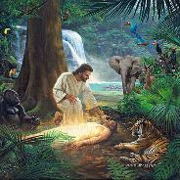
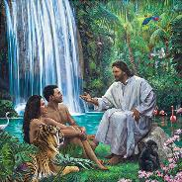
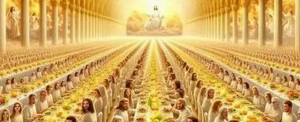
တုံ့ပြန်မှုကိုမမျှော်လင့်ဘဲ ချစ်ပါ။
တောင်​များ​ပေါ်ရှိ​ကျေးငှက်​အားလုံး​ကို​ငါ​သိ​၏​။တော​သတ္တဝါ​များ​ကို​လည်း​ငါ​ပိုင်​၏​။ငါ​ဆာလောင်မွတ်သိပ်​ခဲ့​လျှင်ပင်သင့်​ကိုငါ​ပြော​မည်​မ​ဟုတ်​။အကြောင်းမူကား ကမ္ဘာလောက​မှစ၍ ၎င်း​တွင်​ရှိသမျှ​သော​အရာ​တို့​ကို ငါ​ပိုင်​၏​။(Psalm 50:11-12)
ဘုရားသခင်သည် ချစ်မြတ်နိုး၍ရိုသေကိုးကွယ်ဘို့ရန်အတွက် ဤလောကကို ဖန်ဆင်းရန် လိုအပ်ပါသလား။
ဘုရားသခင်သည် ကျွန်ုပ်တို့ထံမှ မည်သည့်အရာကိုမျှ မလိုအပ်ပါ။ (တမန်တော် ၁၇:၂၅။) အမှန်မှာ၊ သူတို့၌ရှိသမျှနှင့် သူတို့၏ဘဝသည် ဘုရားသခင်ထံမှလက်ဆောင်ဖြစ်ကြောင်းမည်မျှပင်အသိအမှတ်ပြုသ နည်း။ယနေ့မည်မျှချီးမွမ်းပြီးကျေးဇူးတင်ပါသနည်း။
ခမည်းတော်သည် “ဤလောကမတည်မှီ” (ယောဟန် ၁၇:၂၄) ကိုချစ်တော်မူကြောင်း ယေရှုအလေးပေးဖော်ပြခဲ့သည့်အတိုင်း စကြဝဠာမဖန်ဆင်းမီ ထာဝရတည်ရှိနေသော ချစ်ခြင်းမေတ္တာသည် ထာဝရတည်ရှိနေပါသည်။ ဘုရားသခင်၏ ချစ်ခြင်းမေတ္တာတည်ရှိမှု။ ယင်းအစား၊ ဖန်ဆင်းခြင်းမှာ ကိုယ်တော်၏ ထာဝရပြည့်လျှံနေသော ချစ်ခြင်းမေတ္တာ၏ လွတ်လပ်မှုမှ ထွက်ပေါ်လာသော မြင့်မြတ်သော စေတနာဖြင့် လုပ်ဆောင်ခြင်းဖြစ်သည်။
ဘုရားသခင်သည်ချစ်ခြင်းမေတ္တာဖြစ်ပြီးတုံ့ပြန်မှုကို မမျှော်လင့်ဘဲ ချစ်ပါသည်။ချစ်ခြင်းမေတ္တာကိုတုံ့ပြန်သောသူများနှင့်ငြင်းပယ်သူများကို ချစ်တော်မူ၏။ သူသည် ထာဝရပျော်ရွှင်သောအသက်တာကို သူနှင့်အတူမျှဝေနိုင်စေရန်အတွက် တတ်နိုင်သမျှ အရာအားလုံးကို လုပ်ဆောင်ခဲ့ပြီး သူ့ကို အလွန်ချစ်ပါသည်။

Slide 10
ကျွန်ုပ်တို့သည်ဘုရားသခင်၏မေတ္တာတော်ကိုငြင်းပယ်နိုင်ပါသလား။

Slide 11
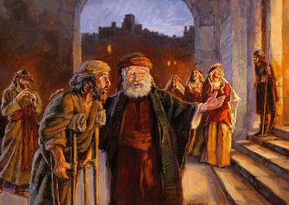
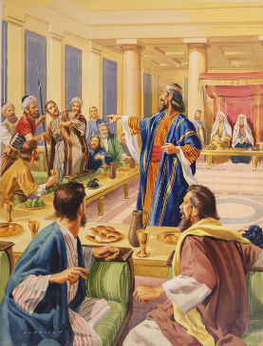
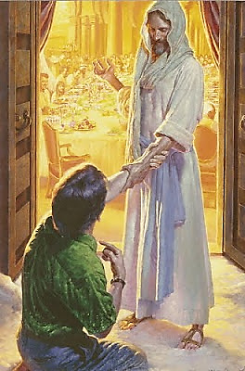
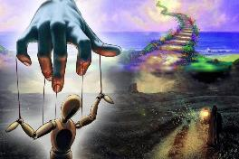
ကျွန်ုပ်တို့၏ရွေးချယ်မှု
'အကြောင်းမူကားခေါ်ယူ​တော်မူ​ခြင်း​ခံရ​သော​သူ​တို့​သည်များစွာ​ရှိ​ကြ​သော်လည်းရွေးကောက်​ခံရ​သော​သူ​တို့​သည် နည်း​ကြ​၏” ​ဟု မိန့်​တော်မူ​၏။ 'ရှင်မဿဲခရစ်ဝင် 22:14
ဘုရင်တစ်ပါးသည်သားတော်မင်္ဂလာပွဲကိုပြင်ဆင်သော်လည်း ဧည့်သည်များကဖိတ်ခေါ်ချက်ကိုငြင်းပယ်ကြသည်။အခြားသူများကို ဖိတ်ခေါ်ပြီး လက်ခံသော်လည်း ယင်းတို့တွင်ပင် မလိုက်နာဘဲ နှင်ထုတ်ခံရသည် (မဿဲ ၂၂း၁-၁၃)။
ဤပုံဥပမာကို ယေရှု၏အသုံးချမှုသည် ကယ်တင်ခြင်းခံရမည့်သူနှင့် မည်သူမည်ဝါဖြစ်ကြောင်းဘုရားသခင်ကကြိုတင်ရွေးချယ်ထားသည်ဟု အချို့ကယုံကြည်စေခဲ့သည်။(မဿဲ22:14။)ယင်းကအချို့သောသူများအပေါ် ဘုရားသခင်သည် မိမိ၏မေတ္တာကို အပ်နှင်းထားသော်လည်း အခြားသူများထံမှ တားမြစ်ထားသည်။
မူရင်းစာသားသည် ဖိတ်ကြားချက်မဟုတ်ဘဲ ရွေးကောက်ပွဲကို အလေးပေးဖော်ပြသည်- “အများအပြားက ဖိတ်ကြားခံရပြီး အနည်းငယ်သာ ဖိတ်ကြားချက်ကို လက်ခံပါသည်။”
ဘုရားသခင်သည်ကျွန်ုပ်တို့အားလုံးကိုချစ်သောကြောင့်ကျွန်ုပ်တို့အားလုံးကိုရွေးချယ်ခဲ့ခြင်းဖြစ်သည်(ယော.၃:၁၆။)၎င်းသည်ဘုရားသခင်၏ရွေးချယ်မှုမဟုတ်ဘဲ၊ ကျွန်ုပ်တို့၏ကံကြမ္မာကို ဆုံးဖြတ်ပေးသည့် ကိုယ်တော်၏ဖိတ်ကြားမှုကို ကျွန်ုပ်တို့တုံ့ပြန်ခြင်းဖြစ်သည်။

Slide 12
“ကမ္ဘာကြီးသည်မူလကောင်းမြတ်မှုပုံစံကိုဆုံးရှုံးခဲ့ရပြီးစကြဝဠာအယူ ဖောက် ပြန်မှုနှင့်ကိုယ်ကျင့်တရားဖောက်ပြန်မှုထဲသို့နစ်မြုပ်သွားခဲ့သည်။သခင်ယေရှု၏အသက်တာသည်လူသားအားဘုရား၏ကြင်နာမှုနှင့်ကိုယ်ကျိုးမငဲ့သောမေတ္တာ ဖြင့်လူများအားသူတို့၏မူလအိမ်သို့ပြန်လည်ပို့ဆောင်ရန်ကြိုးစားအားထုတ် မှုတွင်ပင်ပန်းကြီးစွာ၊မိမိကိုယ်ကိုငြင်းဆန်သောအားထုတ်မှုထဲမှတစ်ခုဖြစ်သည်။လောက၌ရှိစဉ်အခါကလောကနှင့်မစပ်ဆိုင်။ရန်ငြိုးဖွဲ့မှု၊ယုတ်ညံ့မှု၊ညစ်ညမ်းမှုနှင့် စာတန်ဝင်ရောက်လာခဲ့သည့်ရန်ငြိုးဖွဲ့မှုနှင့်အညစ်အကြေးများနှင့်ထိတွေ့ခံရခြင်းမှာ သူ့အတွက် စဉ်ဆက်မပြတ် နာကျင်မှုတစ်ခုဖြစ်သည်။ သို့သော်လူကို ဘုရားရှင်၏အကြံအစည်နှင့် ညီညွတ်စေရန်၊ ကောင်းကင်နှင့်ဆက်စပ်၍ ကမ္ဘာမြေကို ဆောင်ကြဉ်းရန် လုပ်ဆောင်ရမည့် အလုပ်တစ်ခုရှိပြီးအရာဝတ္တုကို ပြီးမြောက်ရန်အတွက် အလွန်ကြီးကျယ်သော ယဇ်ပူဇော်ခြင်းကို ဂရုမစိုက်ခဲ့ပါ။”
EGW (Testimonies for the Church, volume 5, page 177)

